Slide 1
Tugas Materi 12
Zul Fauzi Oktaviansyah
2110181056
3 – D4 IT - B

Slide 2
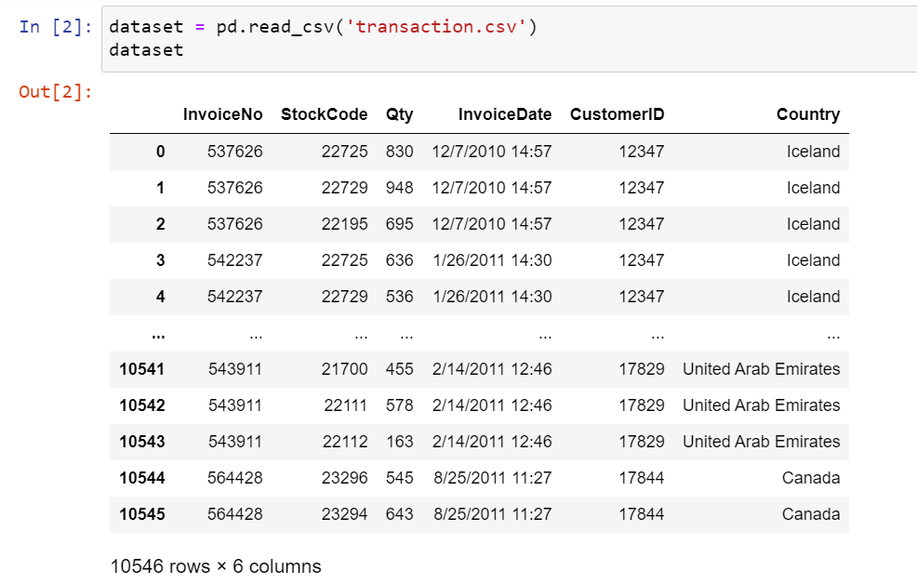
Code 1
Membaca data csv transaction

Slide 3
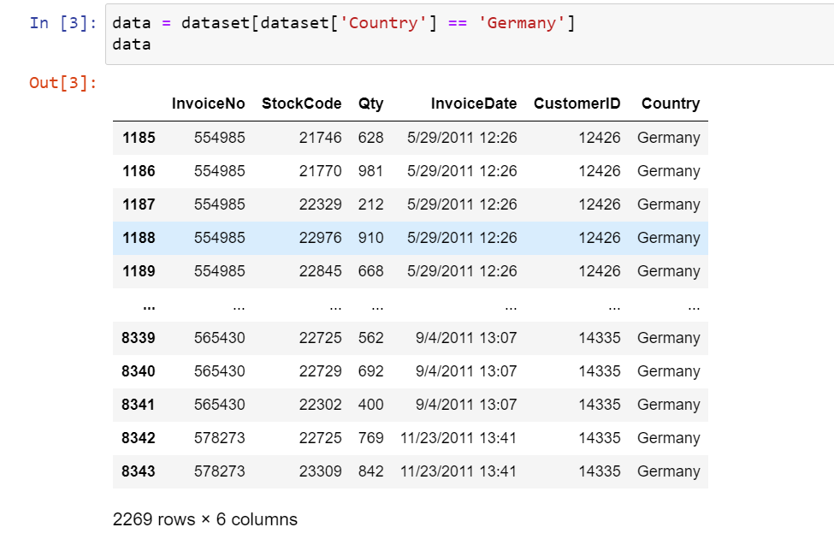
Code 2
Menampilkan data country germany

Slide 4

Code 3
Menambah kolom year dan month

Slide 5
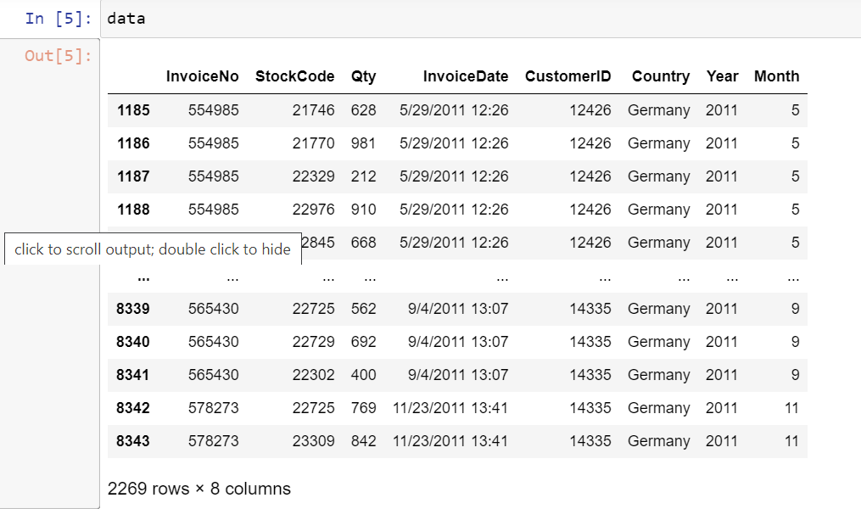
Code 4
Menampilkan fitur month dan year

Slide 6
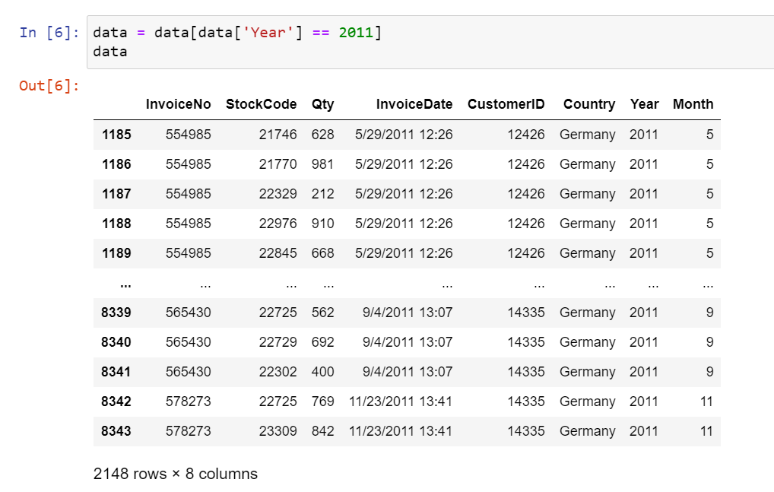
Code 5
Mengambil data year = 2011

Slide 7
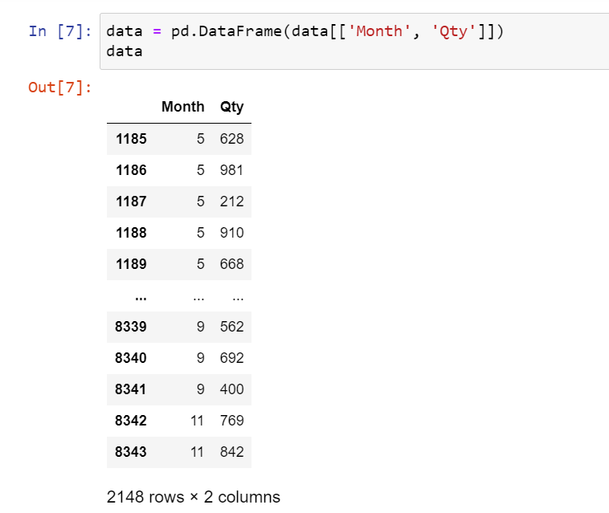
Code 6
Mengambil data month dan qty

Slide 8
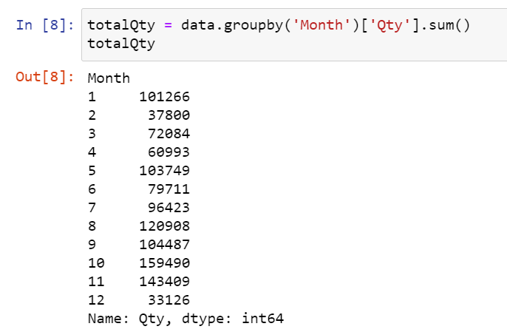
Code 7
Mengambil total qty per month

Slide 9
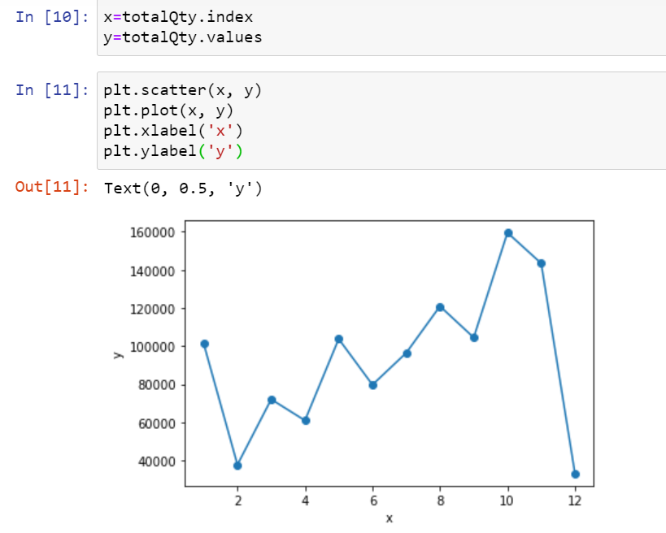
Code 8
Menampilkan grafik total qty per month

Slide 10
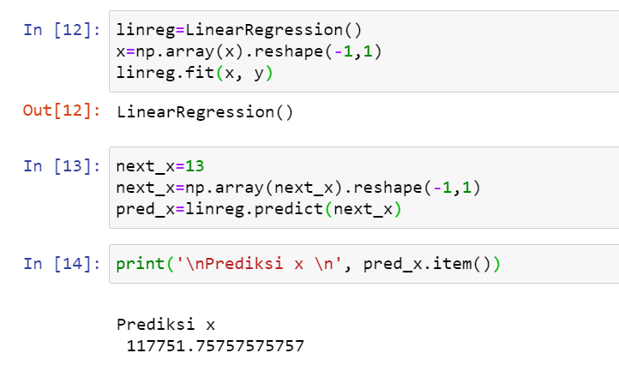
Code 9
Memprediksi total qty pada bulan januari 2012

Slide 11
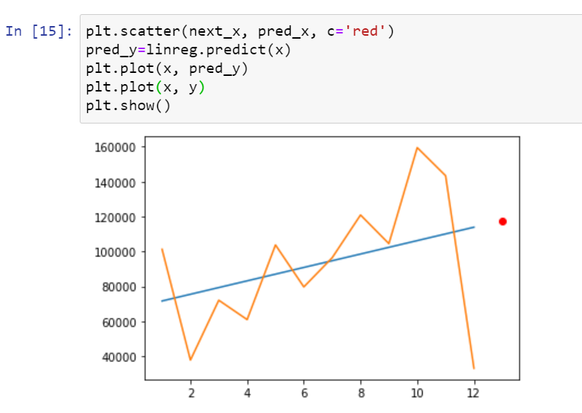
Code 10
Menampilkan hasil linear regresi

Slide 12
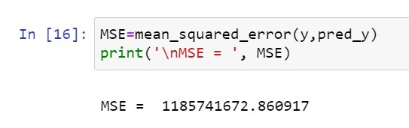
Code 11
Menampilkan hasil error

